Slide 1

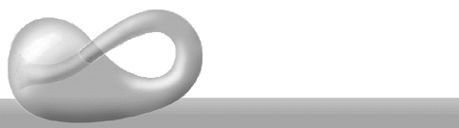
第 7章
向量代数与空间解析几何

Slide 2
§1 空间直角坐标系
1.空间直角坐标系
空间直角坐标系 Oxyz
z
坐标原点 O
坐标轴 Ox , Oy , Oz
y
坐标平面
xOy , yOz , xOz
O
•
x
右手系

Slide 3




卦限
III
II
IV
VII
I
VI
VIII
V

Slide 4
2. 点的投影
空间一点M在直线(或轴上)的投影
M
•
•
M₁
M
•
•
M₂
空间一点M在平面上的投影

Slide 5
3.点的直角坐标
z
R
M
O
Q
y
P
x
M ⇔ (x, y, z)
有序数组(x, y, z)称为点M的坐标，记为M(x, y, z)
x, y, z 分别称为点 M 的横、纵、立坐标.

Slide 6
討論题
原点O的坐标
坐标轴上的点的坐标
坐标面上的点的坐标
各卦限中的点的坐标
的符号

Slide 7
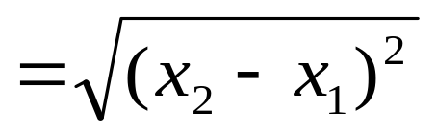
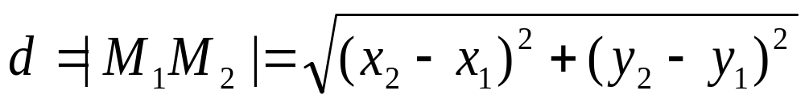
4. 两点间距离
数轴上两点 M₁=x₁, M₂=x₂, 有
d=| M₁ M₂|=| x₂ – x₁|
平面上两点 M₁ (x₁, y₁), M₂ (x₂, y₂), 有
设空间中两点M₁ (x₁, y₁, z₁), M₂ (x₂, y₂, z₂), 是否应有

Slide 8
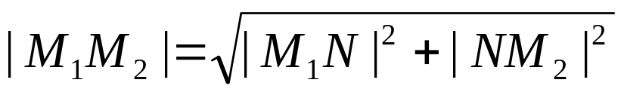
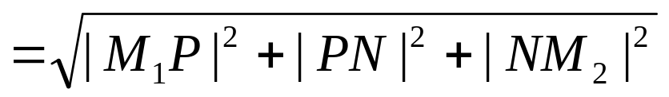
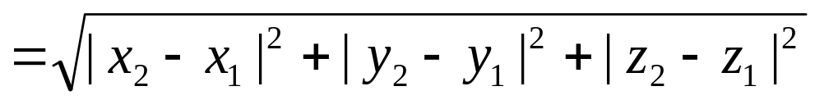
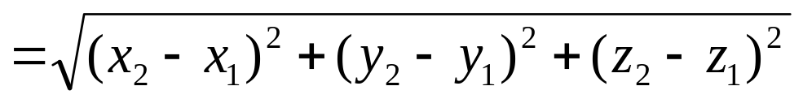
z
R₂
R
R₁
M₁
M₂
Q
P
N
y
P₁
O
Q₁
Q₂
P₂
由勾股定理
x

Slide 9
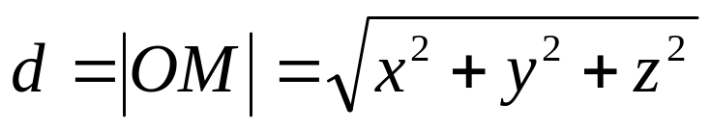

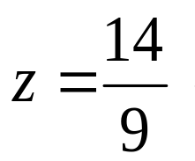
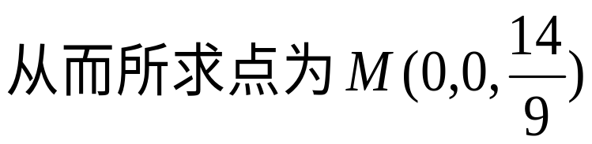
M₁ (x₁, y₁, z₁), M₂ (x₂, y₂, z₂),
特别地，点O (0, 0, 0) 与 M (x, y, z)之间的距离
例1. 在Oz轴上求与A(−4,1,7)和B(3,5,−2)等距离的点.
解： 设所求的点为M(0,0,z).
由|AM|=|BM|，得
化简求得

Slide 10
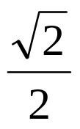

作图要点
坐标系. Oy轴与Oy轴垂直，单位等长； Ox轴与Oy轴
交角120°(或135°)，单位长为Oy轴上的单位长的 倍
(或 倍) ；
直线. 空间中本来相互平行的直线在图中依然要保持
平行；
作图： 作点 P(2,1,3), Q(1,2,-1), R(-2,-1,-1)

Slide 11
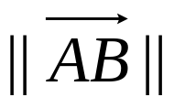
§2 向量的概念及其表示
1. 向量
a
B
向量：既有大小又有方向的量
A
模：向量的大小，记|| a ||,
单位向量：模等于1的向量
零向量：模等于0的向量(方向任意) ，记0.
a
所有向量的共性：大小、方向，因此定义
b
向量相等：①模相等, ②方向相同，记 a=b
a
负向量：与a的模相等而方向相反的向量，
记 –a.
–a

Slide 12
2. 向量的加法
c=a+b
b
c=a+b
c=a+b
b
a
a
平行四边形法则
三角形法则

Slide 13
a₁+a₂+…+a_{n}
a₃
a₄
运算规律：
(1) a+b=b+a (交换律)
a₁+a₂+a₃+a₄
a₂
(2) (a+b)+c=a+(b+c) (结合律)
(3) a+0=a
a₁
(4) a+(–a)=0
b
3. 向量减法
a
–b
a–b= a+(–b)
a–b

Slide 14
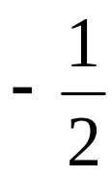
4. 数与向量的乘法
模：||λa||=|λ |·||a||
λ≠0
λ>0: 与a相同
方向：
a
2a
λa=
λ<0: 与a相反
a
λ=0: λa=0
运算律：
(1) λ(μa)=(λμ)a=μ (λa) 结合律
(2) (λ+μ)a=λa+μa
分配律
λ(a+b)=λa+ λb
(3) 1·a=a, (–1)a= – a

Slide 15
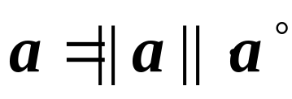
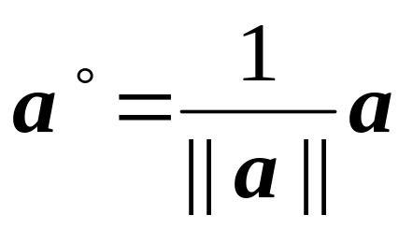
定理1 b//a ⇔ ∃λ ∈R , 使 b= λa.
∀a ≠0，设 a°与a方向相同的一个单位向量，
由 ||a|| >0，故 ||a||·a° 也与 a 方向相同，且
|| ||a||·a° || = ||a||·||a° ||= ||a||
于是
而同时有
称 a° 为 a 的单位向量. (常被用来表示向量 a 的方向.)

Slide 16
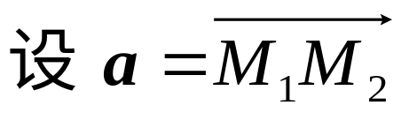
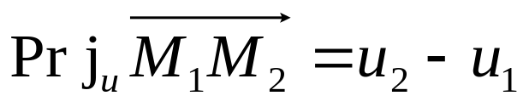
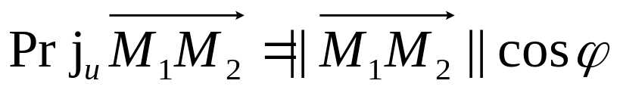
5. 向量在轴上的投影
a
向量间的夹角
ϕ
ϕ =〈a, b〉= 〈b, a〉
b
限定 0≤〈a, b〉≤π
M₂
M₂
a
向量在轴 u 上的投影
M₁
ϕ
数值
O
u₁
u₂
u
(1)
= ||a|| cos〈a, u〉

Slide 17
(2)
M₂
a₂
a₁
M₃
M₁
u
u₁
u₂
u₃

Slide 18
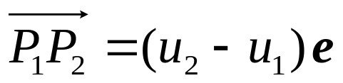
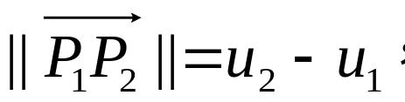
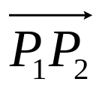
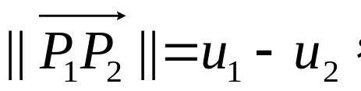
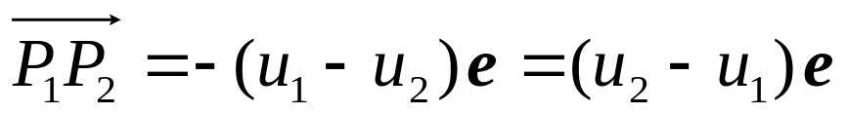
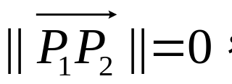
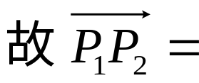
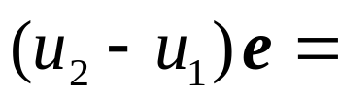
5. 向量的分解和向量的坐标
例1. 设P₁与P₂为u轴上的两点，坐标分别为u₁和u₂；又
e为与u轴正向一致的单位向量，则
事实上, 若u₁<u₂, 有
且 与e 同向，故
若u₁>u₂, 有
且 与e 反向，故
若u₁=u₂, 有
又 0
0；
故也有

Slide 19
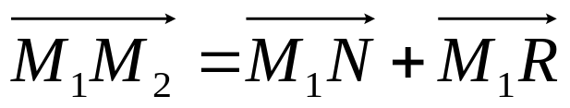
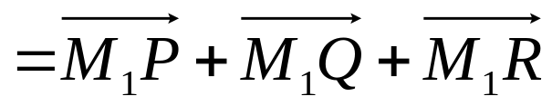
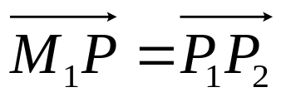
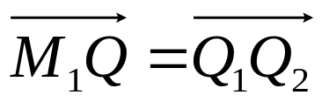
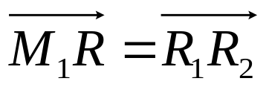
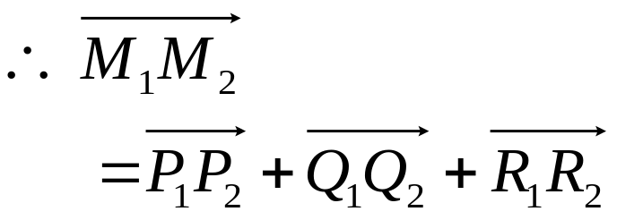
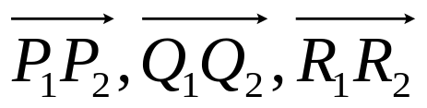
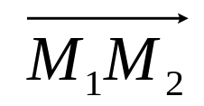
但
z
R₂
R
R₁
M₁
M₂
Q
P
N
y
P₁
O
Q₁
Q₂
P₂
x
称 为 在Ox,Oy,Oz轴上的分向量 .

Slide 20
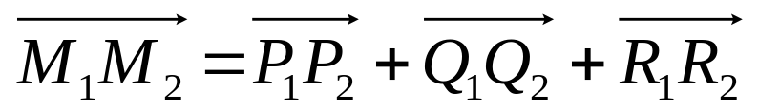
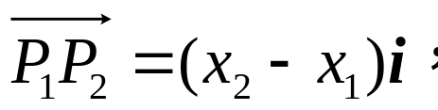
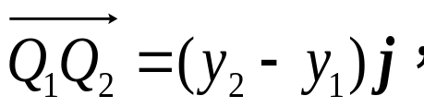
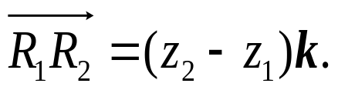
z
R₂
R
令 i, j, k 分别为沿Ox, Oy,
Oz 坐标轴正向的基本单
位向量.
R₁
M₁
M₂
Q
P
N
y
P₁
O
Q₁
Q₂
z
P₂
k
x
O
记点P₁, P₂的坐标为x=x₁, x= x₂；
j
y
x
i
点Q₁, Q₂的坐标为y=y₁, y= y₂；
点R₁, R₂的坐标为 z=z₁, z= z₂.
由例1知
故有

Slide 21
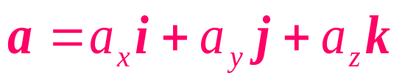
即
这是向量 a 在三个坐标轴上的分解式.
记
则显然 a_{x},a_{y},a_{z} 便是向量 a 在三个坐标轴上的投影.
由于 a ⇔ ( a_{x}, a_{y}, a_{z} )
称 ( a_{x}, a_{y}, a_{z} ) 为 a 的坐标；记
a = ( a_{x}, a_{y}, a_{z} )
显然 0=(0, 0, 0)

Slide 22
向径：向量 OM 称为点 M 的向径.
z
M(x,y,z)
设 M ( x, y, z )，
•
则有 OM = ( x, y, z ).
O
从而 M ⇔ OM
y
x
6. 向量运算的坐标表示式
设 a=( a_{x}, a_{y}, a_{z} )， b=( b_{x}, b_{y}, b_{z} )， λ∈R
a±b = (a_{x}i+a_{y} j+a_{z}k ) ± ( b_{x}i+b_{y} j+b_{z}k )
= (a_{x}±b_{x})i +(a_{y}±b_{y}) j+(a_{z}±b_{z})k
=( a_{x}±b_{x} , a_{y}±b_{y} , a_{z}±b_{z} )
λa=λ(a_{x}i +a_{y} j+a_{z}k )
=(λa_{x})i+(λa_{y}) j+(λa_{z})k
=(λa_{x}, λa_{y}, λa_{z} )

Slide 23
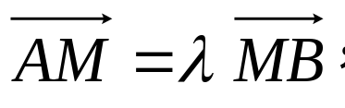
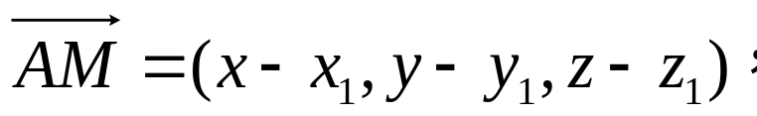
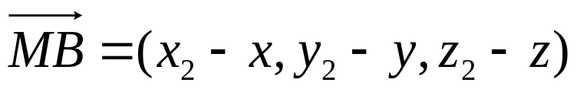
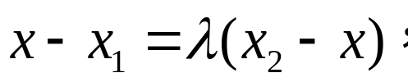
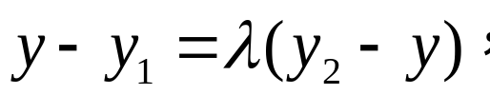
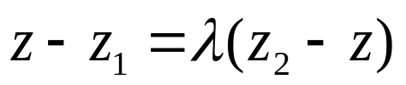
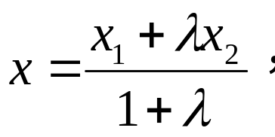
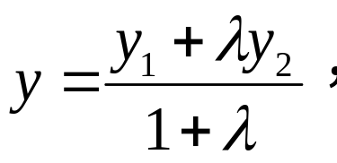
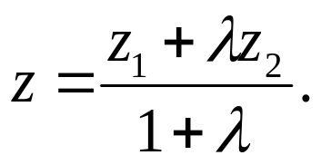
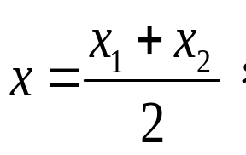
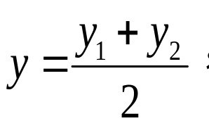

例1. 已知a= (4, -1, 3)，b= (5, 2, -2)，求2a +3b.
解. 2a +3b=2×(4, -1, 3)+3×(5, 2, -2)=(23, 4, 0)
例2. 设点A(x₁, y₁, z₁) 和B(x₂, y₂, z₂)，求线段AB的定比
分点(定比为λ ≠-1) 的坐标.
解. 设分点为M(x, y, z)，作AM和MB .依题意
而
故有
于是
特别地当λ=1时，便是中点

Slide 24

7. 向量的模与方向余弦
向量的模：由两点间距离公式立得
向量的方向：与三坐标轴正向间夹角α, β, γ .
z
称α, β, γ 为 a 的方向角
(规定 0≤α, β, γ ≤π )
γ
β
α
O
y
x

Slide 25



向量的坐标就是向量在坐标轴上的投影，故
z
a_{x}=Prj_{x}a=||a||cosα
γ
β
a_{y}=Prj_{y}a=||a||cosβ
α
O
a_{x}=Prj_{z}a=||a||cosγ
y
x
称 cosα, cosβ, cosγ 为 a 的方向余弦，

Slide 26




显然， cos²α+cos²β+cos²γ
a 的单位向量：
= cosα i+cosβ j+cosγ k
= (cosα ,cosβ ,cosγ )
a 的方向余弦 cosα, cosβ, cosγ 就是 a° 的坐标.

Slide 27











例2. 已知A(2, 2, ) 和B(1, 3, 0)，求 AB 的模、方向角
和方向余弦.
解.
例3. 已知a与三坐标轴的夹角相等，求a 的方向余弦.
解： 由 cos²α+cos²β+cos²γ =1，且α =β =γ ，有
3cos²α=3cos²β=3cos²γ =1，从而

Slide 28















例4. 设有P₁P₂，已知|| P₁P₂||=2，且与x轴和y轴的夹角
分别为 和 ，若P₁为(1,0,3)，求P₂的坐标.
解. 设 P₁P₂ 的方向角为α, β, γ ，有
得
由 cos²α+cos²β+cos²γ =1，有
设P₂的坐标为(x, y, z)，则
同理有
∴ P₂的坐标为(2, , 4)，或(2, , 2)

Slide 29




例5.
解：设此求向量为a，则
故

Slide 30

§3 向量的数量积与向量积
1. 向量的数量积
一个物体在力 F 作用下沿直线产生一段位移 r，
则力F 所作的功为
W=||F||cosθ ·||r||
F
定义1 对于向量a, b，数量
θ
r
称为向量a与b的数量积；记为a·b.
这里0≤〈a, b〉≤ π. 数量积亦称点积或内积.
W = F·r

Slide 31

=||b||·Prj_{b}a
由于||b||cos〈a, b〉=Prj_{a}b，于是
a·b =||a||·Prj_{a}b
运算律：
(1) a²=a·a =||a||².
证 a·a =||a||·||a||cos0=||a||².
(2) a⊥b ⇔ a·b =0.
证 a,b≠0，a⊥b
⇔〈a, b〉=
⇔ cos〈a, b〉=0
⇔ a·b =0.
a 或 b为 0时，方向任意，可认为与另一垂直.
(3) a·b =b·a. (交换律 )

Slide 32
(4) (a+b)·c= a ·c +b ·c (分配律)
=||c||·(Prj_{c}a+ Prj_{c}b)
证 (a+b)·c = ||c||·Prj_{c}(a+b)
=||c||·Prj_{c}a+ ||c||·Prj_{c}b
= a ·c +b ·c
(5) λ(ab)= (λa)b = a(λb). (结合律)
证 λ>0, λ(ab)=λ||a||·||b||cos〈a, b〉
(λa)b=λ||a||·||b||cos〈λa, b〉
显然, 〈a, b〉= 〈λ a, b〉，故 λ(ab)= (λa)b
其他情形类似可证.
(6) i · i= j · j = k · k =1； i · j= j · k = k · i =0

Slide 33


设 a=( a_{x}, a_{y}, a_{z} )， b=( b_{x}, b_{y}, b_{z} )，
a·b = (a_{x}i+a_{y} j+a_{z}k ) · ( b_{x}i+b_{y} j+b_{z}k )
= a_{x}b_{x}i·i+a_{x}b_{y} i·j+a_{x}b_{z} i·k
+ a_{y}b_{x} j·i+a_{y}b_{y} j·j+a_{y}b_{z} j·k
+ a_{z}b_{x} k·i+a_{z}b_{y} k·j+a_{z}b_{z} k·k
= a_{x}b_{x} +a_{y}b_{y} +a_{z}b_{z}
特别地 a·a = a_{x}² +a_{y}² +a_{z}²，
而 a²=||a||²， 于是
此外立刻有 a⊥b ⇔ a_{x}b_{x} +a_{y}b_{y} +a_{z}b_{z} =0.

Slide 34


例1. 已知 A(1, 1, 1), B(2, 2, 1), C(2, 1, 2). 求 AB· AC 及
AB与AC的夹角θ.
证 因为 AB=(1, 1, 0)， AC=(1, 0, 1)
所以 AB ·AC =1×1+1×0 +0×1=1
又
从而

Slide 35
例2. △ABC中，CB=a, CA=b, AB=c, ∠BCA=θ. 求证余
弦定理： c²=a²+b² –2abcosθ.
证 设 CB=a, CA=b, AB=c，则
c = AB=CB–CA=a–b,
B
c·c =(a–b)(a–b)=aa+bb–2ab,
a
c
即 c²=a²+b² –2abcosθ.
A
C
b

Slide 36




例3. 在xOy平面上求一垂直于 a=(–4,3,7) 的单位向量.
解 设所求向量为 e=(x, y, z)，
因为它在xOy平面上，所以 z=0；
又因为它与 a 垂直，所以 –4x+3y=0；
再 e 为单位向量，有 x²+y²=1；
联立解得：
从而

Slide 37
討論题
下面结论是否成立？
(a·b)²=a²·b² ；
a·b =a·c ⇒ b=c (消去律)；
(a·b)·c =a·(b·c) (结合律).

Slide 38








2. 向量的向量积
一根杠杆L一端 O固定为支点， 另一端P受到力F的作用，力F与OP的夹角为θ. 我们用力矩表示F对杠杆L转动作用的大小和方向. 力矩是一向量，记为 M，其量值(大小)为
其方向垂直于OP与 F 所决定的平面, 指向符合右手规则.

Slide 39


定义2 对于向量a, b，由a和b可确定一个新向量,
称为向量a与b的向量积；记为a×b.
模：
a×b=
方向：同时垂直于a和b且按右手规则
这里0≤〈a, b〉≤ π. 向量积亦称
叉积或外积.
a×b
力矩 M = OP×F
a
b

Slide 40
以向量a和b为邻边作平行四边形OABC，
则高 h=||b||sin〈a, b〉
B
C
于是其面积
S=||a||h=||a||·||b||sin〈a, b〉
=||a×b||.
b
h=||b||sin〈a, b〉
O
a
A
运算律：
(1) a×a = 0.
证 ||a×a|| =||a||²sin0= 0.
(2) a//b ⇔ a×b =0.
证 a,b≠0， a//b
⇔〈a, b〉=0或π
⇔ sin〈a, b〉=0
⇔ a×b =0.
a 或 b为 0时，方向任意，可认为与另一平行.

Slide 41
(3) a×b = –b×a. (交换律不成立 )
证 a // b时， a×b=0，–b×a=0，结论成立；
a // b时， ||a×b||=||b×a|| ，由右手规则有a×b与b×a
方向相反，故 a×b =–b×a.
(4) λ(a×b) = (λa)×b =a ×(λb) (分配律)
证 λ=0 或 a//b, 上式两端均为 0 ,自然成立；
λ≠0且a//b时,
不妨设λ >0,则
||λ(a×b)||=λ||a×b||=λ||a||·||b||sin〈a, b〉,
||(λa)×b||= ||λa||·||b||sin〈λa, b〉=λ||a||·||b||sin〈a, b〉,
且λ >0时 λ(a×b)和(λa)×b方向相同，故等式成立；
同理λ<0时可证；后一等式亦然.

Slide 42
(5) (a+b)×c =a×c+b×c
i
a×(b+c) =a×b+ a×c (分配律)
j
k
(6) i×i =j×j=k×k = 0;
j×k=i,
i×j=k ,
k×i=j
向量积的坐标式： 设
a=( a_{x}, a_{y}, a_{z} )， b=( b_{x}, b_{y}, b_{z} )，
a×b =(a_{x}i+a_{y} j+a_{z}k )×( b_{x}i+b_{y} j+b_{z}k )
= a_{x}b_{x}i×i+a_{x}b_{y} i×j+a_{x}b_{z} i×k
+a_{y}b_{x} j×i+a_{y}b_{y} j×j+a_{y}b_{z} j×k
+a_{z}b_{x} k×i+a_{z}b_{y} k×j+a_{z}b_{z} k×k
= a_{x}b_{y}k –a_{x}b_{z} j –a_{y}b_{x}k +a_{y}b_{z}i +a_{z}b_{x} j –a_{z}b_{y}i
=(a_{y}b_{z}–a_{z}b_{y})i+(a_{z}b_{x} –a_{x}b_{z})j+(a_{x}b_{y} –a_{y}b_{x}) k
=( a_{y}b_{z}–a_{z}b_{y}，a_{z}b_{x} –a_{x}b_{z}，a_{x}b_{y} –a_{y}b_{x} )

Slide 43



为便于记忆
a×b =(a_{y}b_{z}–a_{z}b_{y})i+(a_{z}b_{x} –a_{x}b_{z})j+(a_{x}b_{y} –a_{y}b_{x}) k
a//b ⇔ a_{y}b_{z}–a_{z}b_{y}=0，a_{z}b_{x} –a_{x}b_{z}=0，a_{x}b_{y} –a_{y}b_{x}=0

Slide 44


例4. a=(2,1, –1) , b=(1, –1, 2), 计算a×b和b×a.
解
= i –5j –3k
= – i +5j +3k

Slide 45




例5.求一垂直于a=(2, 2, 1) 和 b=(4, 5, 3) 的单位向量.
解 显然 a×b 是垂直于 a 和 b 的. 而
= i –2j +2k，
所以

Slide 46




例6. 已知 OA= i+3k, OB= j+3k, 求△OAB 的面积.
解 平行四边形OABC的面积=||OA×OB||, 从而
B
C
O
A

Slide 47




3. 向量的混合积
(a×b)·c 称为向量 a, b, c 的混合积, 记作[abc] .
设 a=( a_{x}, a_{y}, a_{z} )，b=( b_{x}, b_{y}, b_{z} )，c=( c_{x}, c_{y}, c_{z} )，
混合积有“轮序置换”性质：
(a×b)·c = (b×c)·a = (c×a)·b，
或 [abc] = [bca] = [cab] .

Slide 48






| (a×b)·c |是以向量 a, b, c
为棱的平行六面体的体积.
这平行六面体的底面积为
||a×b||, 高为h=|||c||cosθ |.其
中θ为 a×b 与 c 之夹角. 故
V= ||a×b||·h
= ||a×b||·|||c||cosθ |=| (a×b)·c |
容易知道： 向量 a, b, c 共面 ⇔ [abc]=0.

Slide 49
討論题
下面结论是否成立？
(a×b)×c =a×(b×c) ； (三重向量积，结合律)
a×b =a×c ⇒ b=c . (消去律)
i+j+k 是单位向量吗？
若a, b是任一单位向量，则 a×b 是单位向量？

Slide 50


§4 平面及其方程
空间的几何图形均视为空间“动点”的轨迹. 于是动点坐标所满足的数量关系 (方程)称为该图形的方程.
1. 平面的点法式方程
垂直于平面 Π 的非零向量 n 称为 Π 的一个法向量.
给定了法向量 n 便确定了平面 Π 的方向.
若再给定平面Π上的一点M₀便可完全确该平面的位置.
•
法向量的特征：垂直于平面Π上的任一向量.

Slide 51

☆平面方程的建立：
已知法向量 n= (A, B, C)，
•
点 M₀(x₀, y₀, z₀)，
•
设平面Π上任一点(动点)为 M (x, y, z) ，
作向量 M₀M =(x–x₀, y–y₀, z –z₀)，
由于 M₀M 在Π上，故 M₀M⊥n，
⇒ n · M₀M =0，
即 A(x–x₀)+B(y–y₀)+C(z –z₀) =0.
称为平面 Π 的点法式方程.

Slide 52
A(x–x₀)+B(y–y₀)+C(z –z₀) =0. (1)
2. 平面的一般方程
Ax+By+Cz –(Ax₀+By₀+Cz₀) =0.
从方程(1)有
令 D= –(Ax₀+By₀+Cz₀), 则
Ax+By+Cz +D =0. (2)
这是三元一次方程，其中A,B,C,D为常数且不全为零.
由于(2)与(1)同解，故三元一次方程总表示一张平面：
Ax+By+Cz +D =0 ⇔ 平面Π
因此称方程(2)为平面的一般方程.
显然，这里系数 A,B,C为法向量 n 的坐标.

Slide 53
例1. 求过点M (1, –1, 3), 且与平面x–2y+3z =5平行的平面方程.
解. 已知平面的法向量 n= (1, –2, 3),
将所求平面的法向量也取作 n，则
(x–1) –2(y+1)+3(z–3) =0，
即 x–2y+3z–12 =0.
例2. xOy坐标面的方程.
解. xOy平面上动点坐标总满足z=0，故其方程为z=0.
另解. 取法向量k=(0,0,1)，和原点(0, 0, 0)，则
0(x–0)+0(y–0)+1(z–0) =0，
⇒ z =0.
类似地，xOz平面方程为y=0； yOz平面方程为x=0.

Slide 54


例3.求过三点M₁(2, –1, 4), M₂(–1, 3, –2) 和M₃(0, 2, 3)的平面方程.
作向量 M₁M₂ =(–3, 4, –6)， M₁M₃ =(–2, 3, –1)，
解1.
取法向量
n
M₃
•
•
M₁
M₂
•
再取点M₁得平面的方程 14(x–2)+9(y+1) –1(z–4) =0，
或 14x +9y –z –15=0.
一般地，不共线的三点可确定一个平面.

Slide 55




例3.求过三点M₁(2, –1, 4), M₂(–1, 3, –2) 和M₃(0, 2, 3)的平面方程.
解2：设所求平面方程为
Ax+By+Cz+D=0 (其中A, B, C, D待定.)
将点M₁, M₂, M₃代入，得
联立解得：
故
由 D≠0，得

Slide 56
3. 平面一般方程的讨论
Ax+By+Cz +D =0.
(1) D=0：
Ax+By+Cz =0为过原点(0, 0, 0)的平面；
(2) A=0： 有n=(0, B, C), ⇒ n·i=0, ⇒ n⊥i ；故方程
By+Cz +D =0为平行(或通过)Ox轴的平面；
B=0，或C=0：
(3) A=B=0： 有n=(0, 0, C), ⇒ n=Ck, ⇒ n//k；故方程
Cz +D =0为平行(或重合) xOy坐标面的平面；
A=C =0，或B=C =0 ；

Slide 57
例4.设一平面通过Ox轴并过点M₀(4, –3, –1), 求这平面.
解1. 因为所求平面过Ox轴，故 A=0, D=0，
故设其方程为 By+Cz =0，
将点M₀ 代入得 –3B –C =0，
C = –3B，
于是得平面方程 y –3z =0.
解2. 因为原点、 Ox轴及点M₀都在所求平面上，故
n⊥i 且 n⊥OM₀
于是取 n= i ×OM₀
= i ×(4i –3j –k)= j –3k
点法式方程为 1·(y+3) –3·(z+1)=0
即 y –3z =0.

Slide 58





例5. 一平面在Ox,Oy,Oz轴上的截距分别为 a,b,c，求该平面的方程 (a≠0,b ≠0,c ≠0).
解1. 平面过三点 M₁(a, 0, 0), M₂(0, b, 0) 和M₃(0, 0, c).
c
设平面方程为 Ax+By+Cz+D=0 (其中 D≠0 )
将点M₁, M₂, M₃代入, 确定A,B,C,D，得
解2.
作向量 M₁M₂ =(–a, b, 0)， M₁M₃ =(–a, 0, c)，
b
取法向量 n= M₁M₂ × M₁M₃ 和点 M₁，亦可得
a
这称为平面的截距式方程.

Slide 59
§5 空间直线及其方程
1. 直线的标准式方程
平行于直线L 的非零向量 s 称为 L 的一个方向向量.
给定了方向向量 s ，便确定了直线 L 的方向.
z
s
•
若再给定直线L上的一点M₀便可完全确定该直线的位置.
M₀
L
O
y
x

Slide 60

☆直线方程的建立：
z
s
•
已知方向向量 s= (m, n, p)，
M
点 M₀(x₀, y₀, z₀)，
•
M₀
L
设直线 L 上任一点(动点)为 M (x, y, z) ，
O
y
x
作向量 M₀M =(x–x₀, y–y₀, z –z₀)，
由于 M₀M 在 L上，故 M₀M // s，
于是
称为直线 L 的标准式方程 (点向式、对称式）.

Slide 61


令
则有
x = x₀+mt，
y = y₀+nt，
z = z₀+pt.
称为直线的参数方程 ( t 为参数 )
例1. 求过点 M₀(4,–1, 3) 且平行于Ox轴的直线.
解. 取 i=(1,0, 0) 为所求直线的方向向量. 从而
化为参数方程 x = 4+t，y = –1，z = 3.

Slide 62


例2. 求过点 M₁(x₁,y₁,z₁) 和M₂(x₂,y₂,z₂) 的直线方程.
解： M₁M₂ 在所求直线上，故取M₁M₂为方向向量，
于是
这称为直线的两点式方程.
例3. 求过点M₀(1, 0, –4)且与平面x–2y+3z+5=0垂直的直线方程.
解：取 s = n =(1, –2, 3)
则
化为参数方程 x = 1+t，y = –2t，z = –4+3t.

Slide 63
2. 直线的一般方程
一般地，直线可视为两张平面的交线
n₂
A₁x+B₁y+C₁z+D₁=0
A₂x+B₂y+C₂z+D₂=0
n₁
L：
Π₁
L
Π₂
称为直线的一般方程.
其中A₁,B₁,C₁与A₂,B₂,C₂不成比例.
由于平面的交线与这两张平面的法向量n₁和n₂都垂直，
故可取 n₁×n₂为该交线的方向向量.

Slide 64
例如
x=0 y=0
z
表示Oz轴所在直线
y=0 z=0
y
表示Ox轴所在直线
O
x=0 z=0
x
表示Oy轴所在直线

Slide 65



例4. 将直线的一般方程
化为标准式方程.
解：先找出直线上的一点：取x₀=1，代入方程组解得
y₀=0，z₀=–2
即得到直线上一点(1,0,–2).
再找出直线的方向向量，取
故得
对称式化为一般式？

Slide 66



对称式化为一般式，例如上例
有
得
容易理解，通过一直线 L的平面可以有无限多，故 L的一般方程不是唯一的.

Slide 67

例5. 求过点M₀(–3, 2, 5)且与两平面2x –y –5z=1, x –4z =3平行的直线方程.
解：可取
s= n₁×n₂
•
M₀
={2, –1, –5} ×{1, 0, –4}
={4, 3, 1}
故所求直线为

Slide 68


例6. 求通过x轴和点M₀(3, 2, –5)的平面与另一平面3x –y –7z+9=0相交的交线方程.
x
解：先求通过x轴和点M₀的平面
M₀
•
取 n=i
•
0
故 5(y–2)+2(z+5)=0
即 5y+2z=0
5y+2z=0
3x –y –7z+9=0
∴所求直线

Slide 69


3. 平面和直线间的位置关系
(1). 两平面之间的相互位置.
法向量之间的夹角(锐角)定义为两平面之间的夹角.
设平面为
Π₁： A₁x+B₁y+C₁z+D₁=0,
Π₂： A₂x+B₂y+C₂z+D₂=0,
那么平面Π₁和Π₂的夹角θ 可由
确定.

Slide 70

两平面垂直 ⇔ A₁A₂+B₁B₂+C₁C₂=0
两平面平行 ⇔
例7 求两平面 x-y+2z-6=0和2x+y+z-5=0的夹角.
解
n₁=(1, -1, 2), n₂=(2, 1, 1).

Slide 71




(2). 两直线之间的相互位置.
方向向量之间的夹角定义为两直线之间的夹角.
设直线为
则直线L₁和L₂的夹角ϕ 可由
确定.
两直线垂直 /平行的充分必要条件？

Slide 72






两直线垂直 ⇔ m₁m₂+n₁n₂+p₁p₂=0
n
s
两直线平行 ⇔
(3). 直线与平面之间的相互位置.
直线和它在平面上的投影直线的夹角j定义为该直线与该平面之间的夹角. 并规定0≤j ≤π/2.
设
Π： Ax+By+Cz+D=0,
因为 n =(A,B,C)与 s =(m,n, p)的夹角为 ，
而 ,所以

Slide 73

直线与平面垂直 ⇔
直线与平面平行 ⇔ Am+Bn+Cp=0
例8 一平面过M₁(1, 1, 1)和M₂(0, 1,–1) 且垂直于x+y+z=0，求它的方程.
解1 设平面为 Ax+By+Cz+D=0,
M₁代入： A+B+C+D=0,
M₂代入： B–C+D=0,
与已知平面垂直： A+B+C=0,
联立解得 D=0, B=C, A=–2B,
故 –2Bx+By+Bz=0,
约去B (≠0)得 2x–y–z=0.

Slide 74
例8 一平面过M₁(1, 1, 1)和M₂(0, 1,–1) 且垂直于x+y+z=0，求它的方程.
解2 向量M₁M₂=(–1,0, –2)在所求平面上；而已知平面的法向量n₁=(1,1,1)平行于所求平面；故取
n₂= M₁M₂× n₁=(2, –1, –1) 为所求平面法向量.
于是得到 2(x–1) –(y–1)–(z–1)=0,
即 2x–y–z=0.

Slide 75



例9. 求由平行线
和
决定的平面.
解1：由两直线方程知
s=(3, –2, 1)
M₁
L₁
•
L₂
M₁(–3,–2,0),
M₂(–3,–4,–1)
s
取 n = s ×
•
M₂
= (3, –2, 1) ×(0, –2, –1)
=(4, 3, –6)
∴ 所求平面为
4(x+3)+3(y+2)–6z=0
即 4x+3y –6z+18=0

Slide 76

例9. 求由平行线
和
决定的平面.
解2. 设平面为 Ax+By+Cz+D=0,
M₁(–3,–2,0)在平面上,代入： –3A–2B+D=0,
M₂(–3,–4,–1)在平面上,代入： –3A–4B–C+D=0,
又平面法向量 n⊥s ： 3A–2B+C=0
联立解得 C=–2B, D=6B, A= B,
故有 Bx+By–2Bz+6B= 0,
即 4x+3y –6z+18=0

Slide 77




例10. 求直线
与平面2x+y+z–6=0
的夹角和交点.
解：因为 s=(1,1,2)，n=(2,1,1)，所以
已知直线的参数方程为
代入平面方程中得 2(2+t)+(3+t)+(4+2t)–6=0
解得t = –1, 再代入直线参数方程便得交点
x=1，y=2，z=2

Slide 78




例11. 设 P₀(x₀,y₀,z₀)是平面 Ax+By+Cz+D=0 的外一点，求P₀到这平面的距离.
解. 设 P₀到平面的垂足为P₁(x₁,y₁,z₁)，则
x₁–x₀=λA, y₁–y₀=λB, z₁–z₀=λC
而P₀P₁//n ⇔ P₀P₁=λn，即
因P₁在平面上，故
•
P₀
A(λA+x₀)+B(λB+y₀)+C(λC+z₀)+D =0.
n
解得
P₁
代入

Slide 79

例12. 求 P₀(1,2,1)到直线 的距离.
解. 显然 P₀为直线外一点.以直线的方向向量为法向量作过点P₀的平面，则该平面与直线垂直，而直线与平面的交点(垂足) P₁到P₀的距离便是所求.
P₁点的坐标如何求？
P₀
•
见例10
P₁

Slide 80


例13. 求直线L： 在平面 Π ：x+y+z=0上投影直线的方程.
思路. 因为直线L向平面Π投影，所以先求出通过直线L且与平面Π垂直的平面方程，则所求平面与Π的交线便是L在平面Π上的投影.
解1. 因为L在所求平面上，故n⊥s_{L}, 又所求平面垂直 Π，故n⊥n_{Π},于是取n=s_{L}×n_{Π}.
L
s_{L}=(1,1,–1)×(1,–1,1)=(0,–2,–2) ，
Π
故 n =(0,–2,–2)×(1,1,1)=(0,–2, 2).
再取L上一点，令x=0, 可得y=1, z=0,
故所求平面为 (–2)(y–1)+2(z–0)=0 ，
即 y–z–1=0 ，
从而投影直线为

Slide 81
例13. 求直线L： 在平面 Π ：x+y+z=0上投影直线的方程.
思路. 因为直线L向平面Π投影，所以先求出通过直线L且与平面Π垂直的平面方程，则所求平面与Π的交线便是L在平面Π上的投影.
解2. 设所求平面为 Ax+By+Cz+D=0,
L
因为它与Π垂直： A+B+C=0,
又因它过L,则过L上任两点, 在L上取两点(0,0,–1),(0,1,0)，代入：
Π
–C+D=0,
B+D=0,
联立解得 A=0, B=–D, C=D,
得方程 –Dy+Dz+D=0 ，
即 y–z–1=0 .

Slide 82
例13. 求直线L： 在平面 Π ：x+y+z=0上投影直线的方程.
思路. 因为直线L向平面Π投影，所以先求出通过直线L且与平面Π垂直的平面方程，则所求平面与Π的交线便是L在平面Π上的投影.
解3. 设所求平面为
L
(x+y–z–1)+λ(x– y+z+1)=0, (λ待定)
过L的平面束方程
即 (1+λ)x+(1–λ)y+(–1+λ)z+(–1+λ )=0,
Π
它与Π垂直，故： (1+λ)·1+(1–λ)·1+(λ–1)·1=0,
得 λ = –1,
故所求平面 y–z–1=0 .

